Slide 1
مَركَزُ التَّربِيَّةِ الدّينِيَّة
يُقَدِّمُ كِتابَ الأساسيّ الرّابِع

Slide 3
اللِّقاءُ الخامِس عَشَر
أَشعيا وَإرميا
(الجُزءُ الثّاني: إرميا)

Slide 5
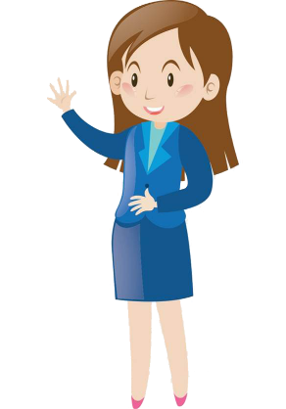
سَلام المَسيح أصدِقائي...
اليوم رَح نِسمَعْ قِصِّة نَبي كان كتير شَبّ وخَجول وإِسمو إرميا

Slide 6
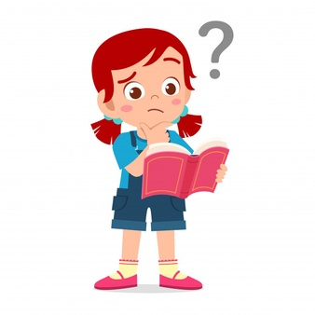
شو هَدَفنا مِن هَاللِّقاء؟
نِتعَرَّف عَ النَّبي إِرميا ونَعرف إِنّو بِالرُّغم مِن ضِعفو قِدِر يقول إشيا قَويّة لشعب يائِس.
نِتنَبَّه لَ دور الله بتَقويتو وتِشجيعو وتِطهيرو.

Slide 7
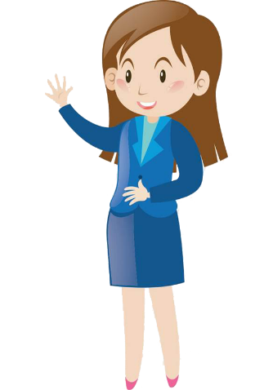
حَدا فيكُن سامِع بِالنّبي إرميا؟ يِمكن كتار ما بيَعرفوه... سمَعوا شو بيخَبّرنا عَنّو الكتاب المقَدّس...

Slide 8
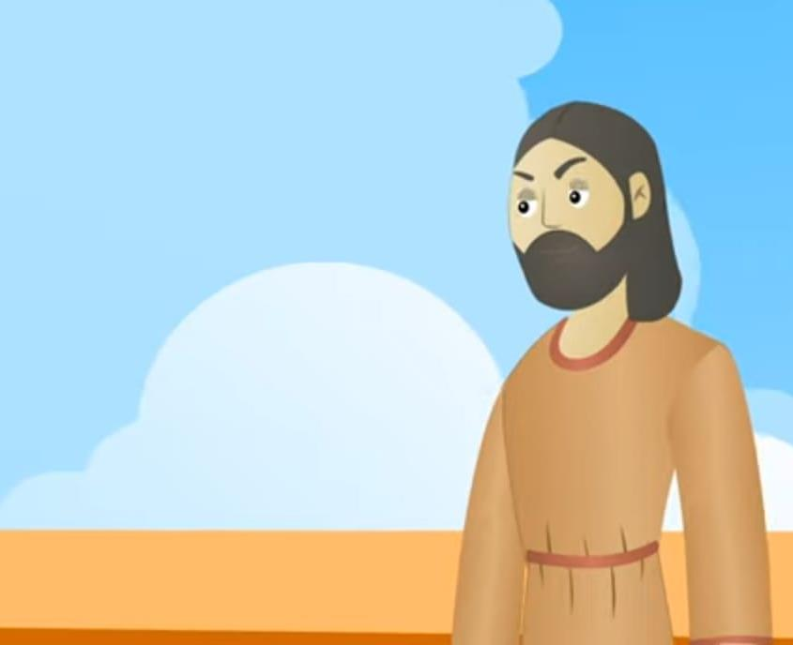
عاش إرميا 600 سنِة قبل المسيح، عاش بإيَّام صَعبة، كِلْها إضطرابات وكانُوا الناس مشّ عَارفين شُو لازم يَعملو

Slide 9
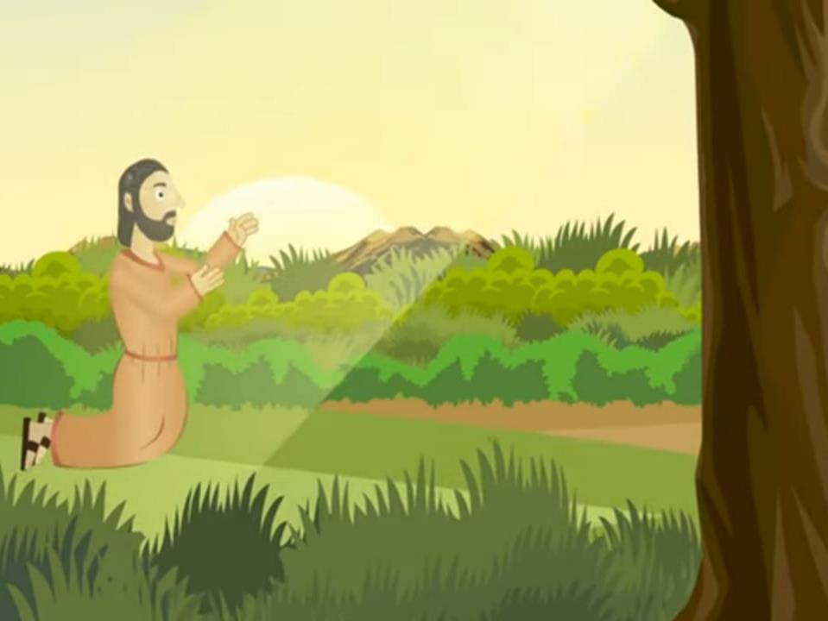
كان لمَّا كان إرميا شَبّ شعَر إنّو لازِم يقول شي للناس مِن قِبَل الله. كان شبّ خجول، ما بيقدَر يقول للنّاس كَلام قاسي كان يصلْلِي للأمُة بِثِقة؛

Slide 10
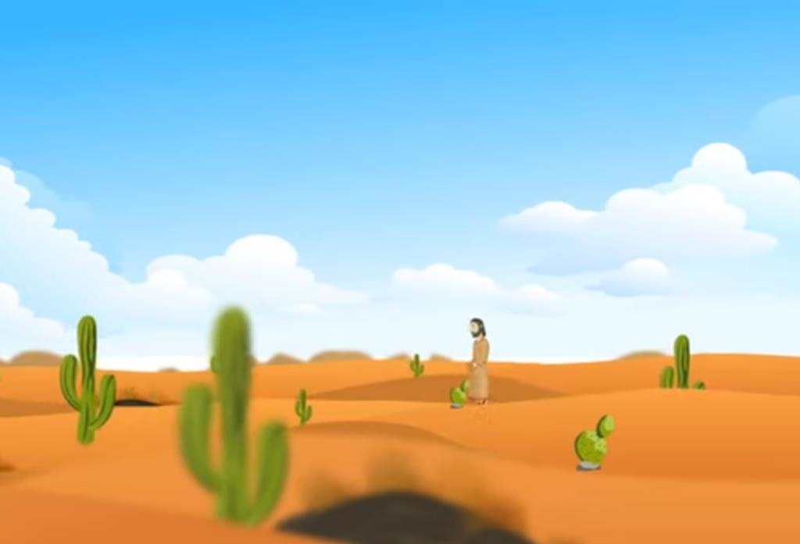
ومَع ذلِك عِدّة مرَّات فكَّر إِنّو ما يكُون نبّي

Slide 11
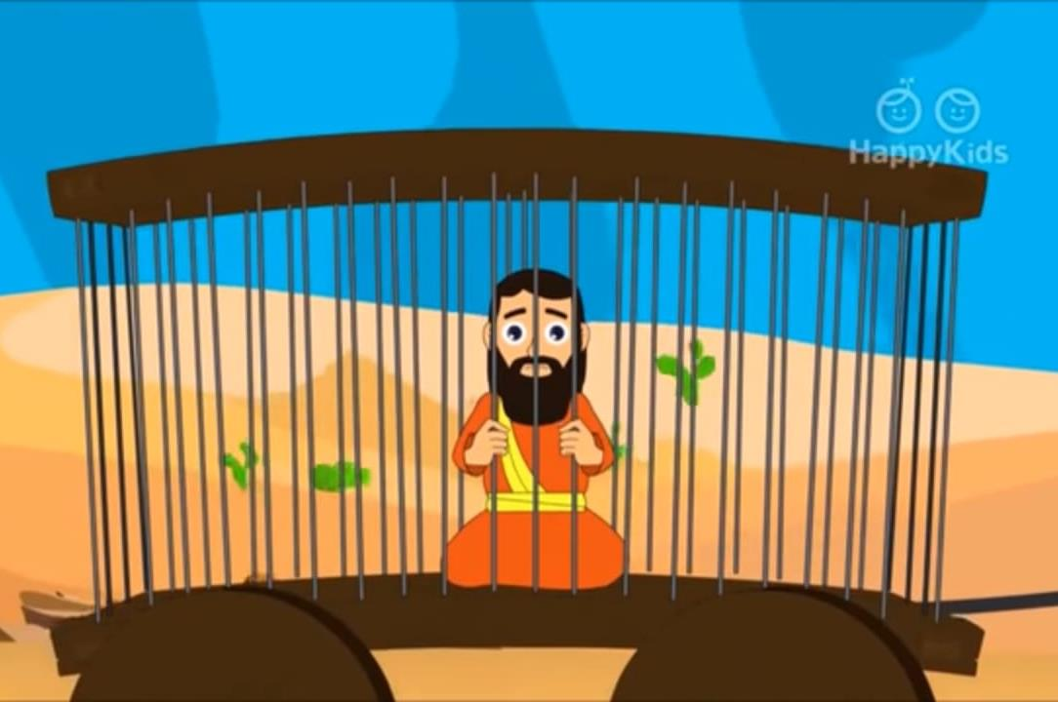
لأنّو كان يحكي بِصراحَة.
ولأنّو جريء حَطّو
المَلك حِذقيا بالحَبس.

Slide 12
بيخَبِّرْنَا كيف بَلَّش
كانِت إلي كِلمِة الله لمَّا قَلْلِي: قَبِل ما تكُون ببَطِن إمَّك أنا بَعرفَك وقَبِل ما تولَد قدّستك وعمِلتَك نَبي للأمَمّ".

Slide 13
«ما تقُول بَعْدني وَلَد، بِتْرُوح مَحلّ ما بقلَّك وبتقول يَلْلي بقلَّك ياه تقولو».
«قِلِت يا رَبّ، ما بَعرف إحْكِي؛ بَعْدْني وَلَد.»

Slide 14
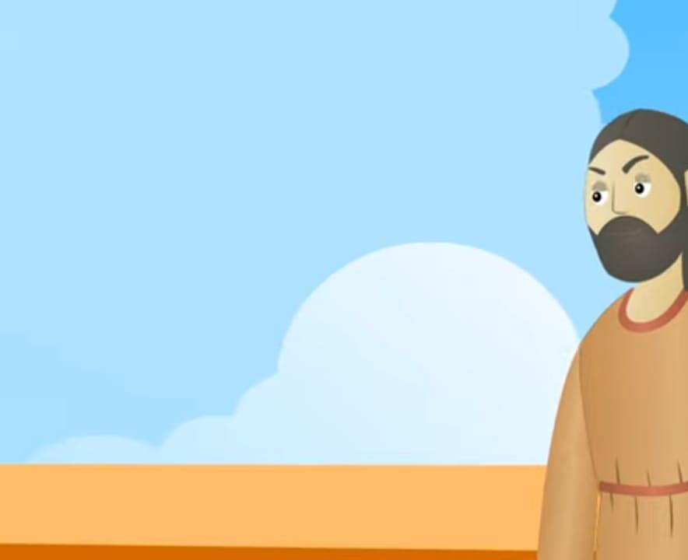
ومدّ إيدو ولَمَس تِمّي وقَلْلِي:
«هلَّق أنا حطَيت كلامي على لسانَك... شوف، صِرت فوق الأمُم والملوك».

Slide 15
وبيوم سمِعت صوت من الرّبّ بيقلْلي
«قوم وانزال لَعِنْد الخزّاف وهونيك بِقلَّك شي».

Slide 16
«ما فيِّي أعمِل فِيْكُن متل ما عِمِل الخزَّاف يا أهل إسرائيل وأعمِلْكُن من جديد»؟
نزِلت لعند الخزَّاف وكان عم بيشتغل على المخرطَة وعم بيعمِل بريِقْ من الطين. ما كان الشّغل عَ ذوقو. أَخد الطّين وعجنُو من جديد وعمل بريق جديد كان عَ ذوقُو وقلْلي الرّب:

Slide 17
ولمَّا إجا نبوكَدنصّر ملِك بابل وحاصَر أوَشليم بجيوشو هَرَب صِدقِيا وكلّ الجَيش هَرَبْ معُو بالليل

Slide 18
لحقوهُم ودبَح نبوكَدنصّر ولادُو لصِدقيا قدّامو وفقَّع عيون صِدقيا، ورَبَطو بِالسّلاسِل وأخدُو مَعو على بابِل.

Slide 19
من بَعد ما سْمعنا هَالقِصّة، جَرْبُو يا أصدقائي عملُو هالتَّمرين

Slide 21
ومنختُم لِقاءْنا اليَوم بِالصّلاة

Slide 23
ومِنرَنِّم هَلّق مَع هَالحَرَكات التّعبيريّة

Slide 26
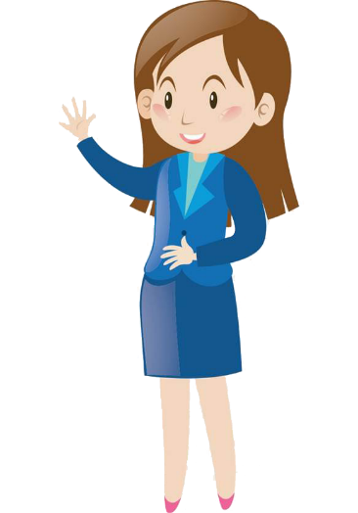
باي باي، إلى الأسبوع القادِم.

